Slide 1
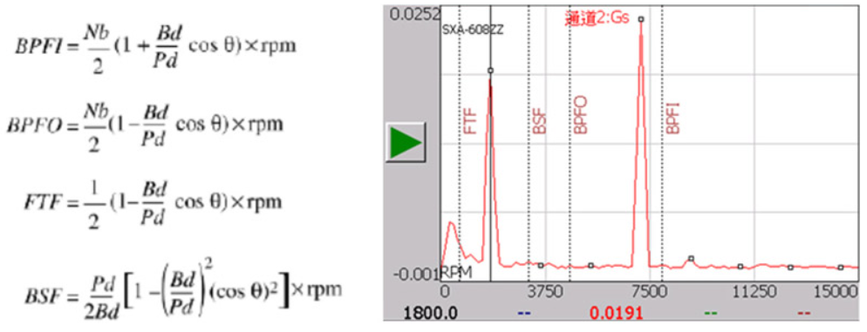
馬達軸承異常頻譜
當問題發生時極有可能會在拆裝的過程中，導致軸承造成的其他損傷，從而誤判問題的根源，而頻譜可以在不需要拆裝的情況下對軸承進行檢查，並可以推判出可能是何種原因造成軸承損壞。
參考網址:軸承頻譜量測 - 高更精密工業有限公司 (gng.tw)

Slide 2
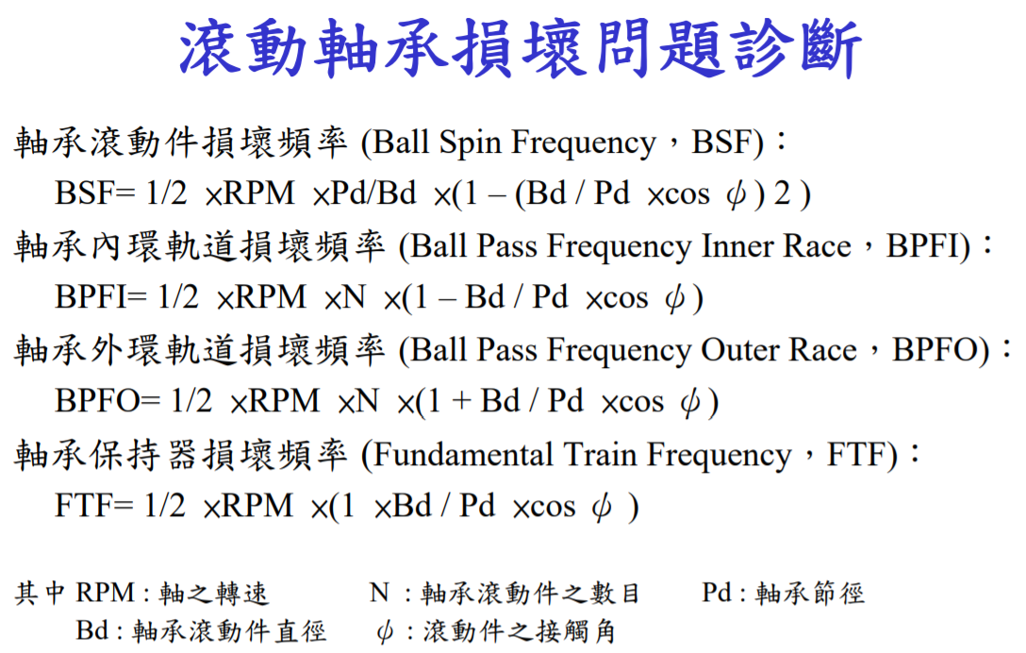

Slide 3
馬達異音範例
影片參考網址 : 2016-旺宏金矽獎-防患未然
正常馬達 :影片7:42秒 https://youtu.be/s9zR47oSVXk?t=462
不平衡 : 影片6:45秒 https://youtu.be/s9zR47oSVXk?t=405
不對心 : 影片7:10秒 https://youtu.be/s9zR47oSVXk?t=430
鬆動 : 影片7:25秒 https://youtu.be/s9zR47oSVXk?t=445

Slide 4
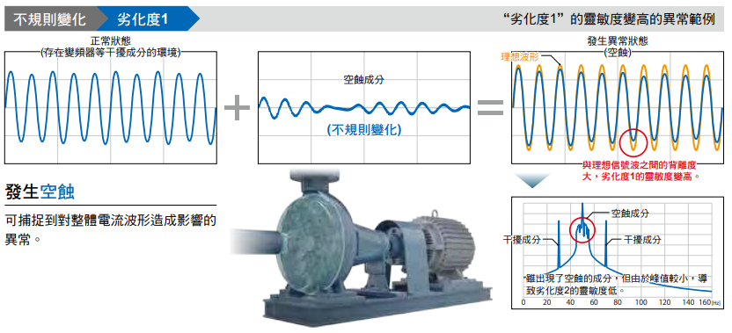
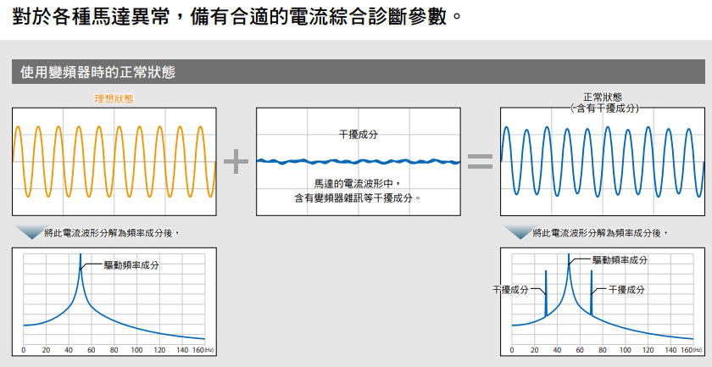
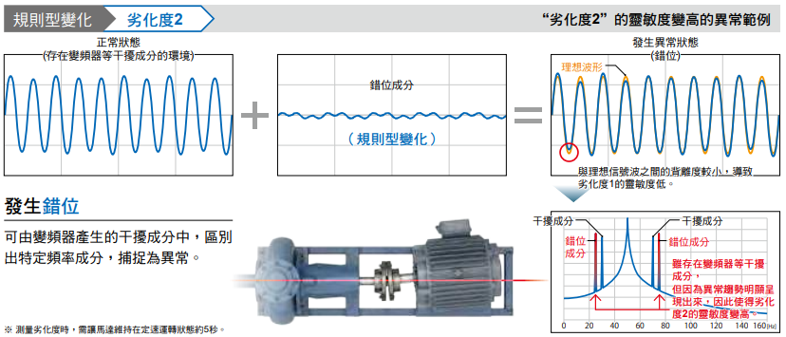
馬達異常-電流診斷
參考網址:k6cm_sgte-660n-tw5-01.pdf (omron.com.tw)

